Slide 1
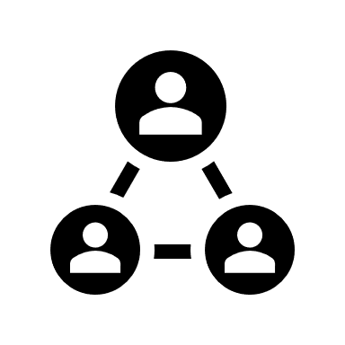
camada de transporte
RENATO FALLACI

Slide 2

O QUE É?
A camada de transporte ela e responsável pela transferência de dados
Entre duas maquinas que irão se comunicar.

Slide 3
PARA QUE SERVE?
A camada serve para duas redes se comunicarem entres as outras exemplo disso troca ou receber dados

Slide 4
PRINCIPAIS PROTOCOLO
Uns dos principais protocolos e o udp( user datagram protocol)e o tcp
Outros tipos que existem são: FTP, SMTP, HTTP Entre outros...

Slide 5
POR QUE EXISTE CONGESTIONAMENTO?
Os congestionamentos existem por conta do excesso de maquinas tentando acessar exemplo: um site .
Isso se da pela falta da banda larga(largura de banda) podendo gerar lags.

Slide 6
DESEMPENHO DE REDE ATRASO X CARGA........
ATRAS0: O aumento na carga de camada da rede pode leva o atraso devido ao congestionamento e a limitação de tais recurso.
THROUGHPUGT CARGA: Quando houver um aumento de carga no trafego de dados o Throughput ele pode acabar sendo afetado pois a largura da rede se torna insuficiente

Slide 7
CONTROLE DE CONEXÃO SERVIÇO ORIENTADO A CONEXÃO E SEM CONEXÃO.
O orientado a conexão ele garante que os dados sejam entregue ao destinatário em
Seguinte ordem e completos, já o não orientado ele não garante isso.

Slide 8

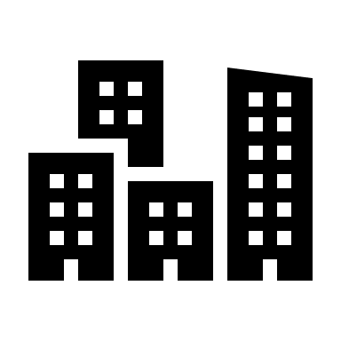
COMO E REALIZADO O ENDEREÇAMENTO NA CAMADA DE TRANSPORTE?
O endereçamento se da por meio de portas de serviço um exemplo disso apartamento (números).
02
01

Slide 9
COMENTE O QUE É E COMO SE ULTILIZA O PROTOCOLO UDP E TCP.
O UDP ele elimina as partes de verificação de erros, quando um app utiliza UDP os pacotes eles são enviados unicamente para um destinatário.
Para utilizar o dispositivo e o servidor devem sincronizar os pacotes antes do inicio da comunicação assim podendo transferir conexão.

